Slide 1
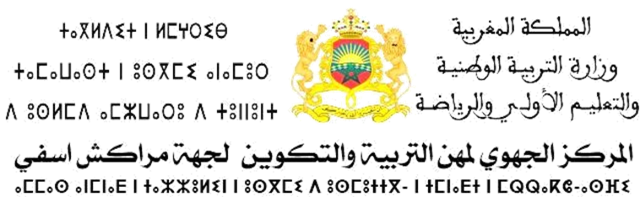

الفـــــــــــرع الإقليـــــــمي اسفــــــــي
عـــــــــــرض حـــــــــــول :
التخطـــــــــيط (الإطار المفهومي)
من اعداد :
منصة EDUTECH للتعليم الرقمي
1

Slide 2
التخطيط { الإطار المفهومي }
الموضوع
  مفهوم التخطيط
  1
أهمية التخطيط
  2
  أنواع التخطيط
  3
أدوات التخطيط
  4
شروط و مبادئ التخطيط
  5
2

Slide 3
  مفهوم التخطيط
  1
التعريف اللغوي :
  مفهوم التخطيط
2
يعرف التخطيط لغويا :
في معجم :Le petit Robert ب:planification فهو تصميم و تنظيم خطة محكمة لتسطير الأهداف المطلوب تحقيقها, ورسم سياسة تنفيذها في ضوء الإمكانات المتاحة.
أهمية التخطيط
  أنواع التخطيط
3
أدوات التخطيط
  4
شروط و مبادئ التخطيط
  5
3

Slide 4
  مفهوم التخطيط
  1
التعريف الاصطلاحي :
  مفهوم التخطيط
هو عبارة عن جملة من الطرائق والتصاميم والمناهج والأساليب والتدابير التي يلجئ إليها المدبر أو المخطط بغية تحقيق أهداف معينة.
أهيمة التخطيط
2
  أنواع التخطيط
3
أدوات التخطيط
  4
شروط و مبادئ التخطيط
  5
4

Slide 5
تحديد الوسائل المناسبة لتحقيق الأهداف.
الثقة والإيجابية بين الأستاذ والمتعلم.
تجنب العشوائية والارتجالية.
احترام مستوى القدرات النمائية للمتعلمين .
أهمية التخطيط بالنسبة للأستاذ.
توظيف البيداغوجيا المناسبة.
احترام أخلاقيات المهنة و الإتسام بحس الضمير المهني.
ترتيب الأولويات.
أهمية التخطيط
  مفهوم التخطيط
  1
تحديد الوسائل المناسبة لتحقيق الأهداف.
أهيمة التخطيط
  2
الثقة والإيجابية بين الأستاذ والمتعلم
تجنب العشوائية والارتجالية.
أهمية التخطيط بالنسبة للأستاذ
  أنواع التخطيط
  3
احترام مستوى القدرات النمائية للمتعلمين .
أدوات التخطيط
  4
توظيف البيداغوجيات المناسبة.
احترام أخلاقيات المهنة و الإتسام بحس الضمير المهني
شروط و مبادئ التخطيط
  5
5

Slide 6
أهيمة التخطيط
  مفهوم التخطيط
  1
أهمية التخطيط
  2
يضفي الإنطباع الإيجابي لدى المتعلم .
يساعد و يحفز المتعلم على الإجتهاد.
أثر التخطيط على المتعلم
  أنواع التخطيط
  3
اكتساب عادات سليمة من طرف المتعلم تساعده في حياته.
أدوات التخطيط
  4
الاستفادة من محتوى الدرس قدر الإمكان.
شروط و مبادئ التخطيط
  5
6

Slide 7
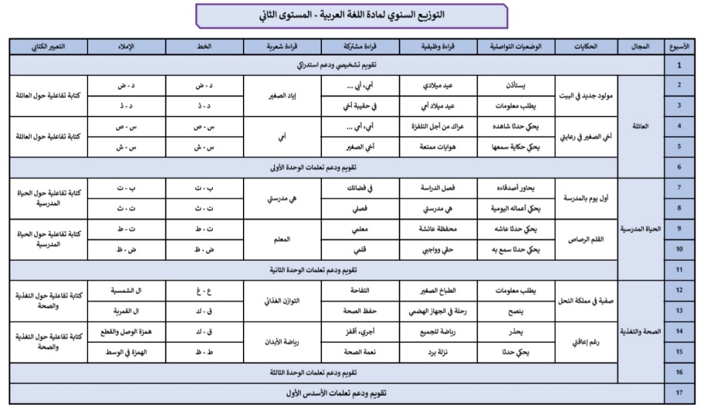
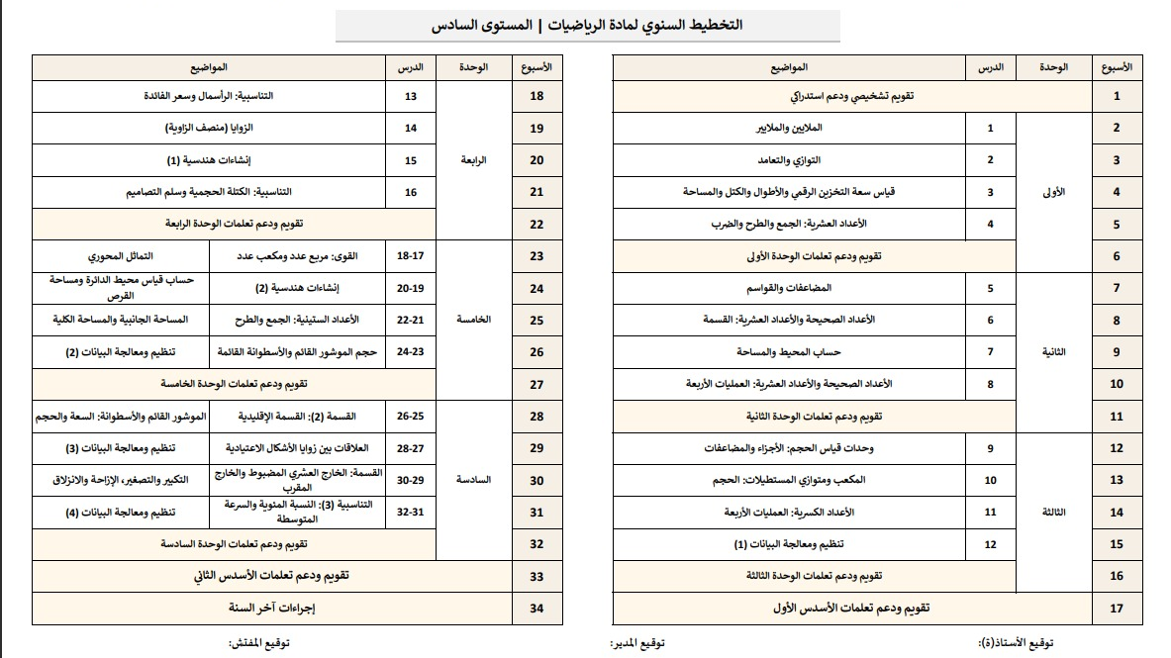
أنواع التخطيط
  مفهوم التخطيط
  1
أهمية التخطيط
  2
التخطيط قصير المدى :
التخطيط متوسط المدى :
التخطيط بعيد المدى :
تنظيم سنوي .
وضع الخطوط الرئيسية لتنفيذ برنامج دراسي على مدى سنة دراسية.
يغطي فترة زمنية جد قصيرة.
عمل حصة أو مقطع تعلمي.
تخطيط مرحلي يغطي مرحلة متوسطة.
  أنواع التخطيط
  3
أدوات التخطيط
  4
شروط و مبادئ التخطيط
  5
7

Slide 8
أنواع التخطيط
  1
التخطيط بعيد المدى :
  مفهوم التخطيط
أهيمة التخطيط
  2
  أنواع التخطيط
  3
أدوات التخطيط
  4
شروط و مبادئ التخطيط
  5
8

Slide 9
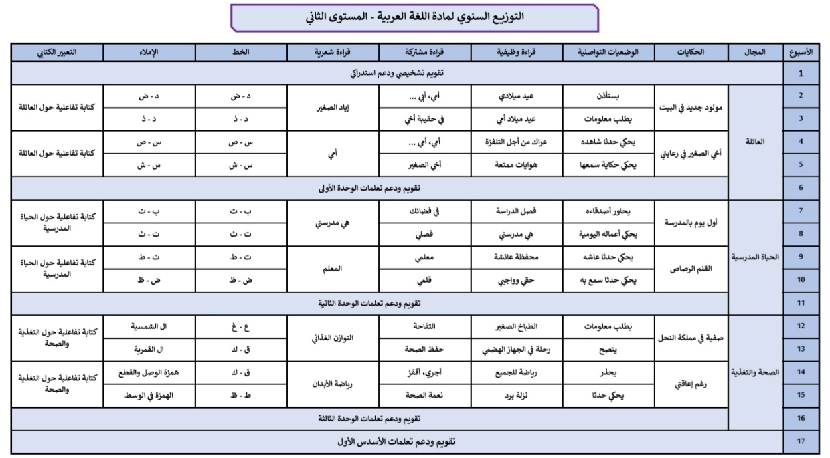
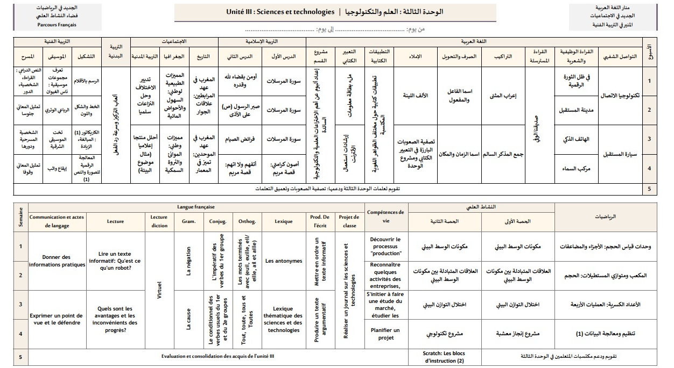
أنواع التخطيط
  مفهوم التخطيط
  1
أهيمة التخطيط
  2
التخطيط قصير المدى :
التخطيط متوسط المدى :
التخطيط بعيد المدى :
تنظيم سنوي .
وضع الخطوط الرئيسية لتنفيذ برنامج دراسي على مدى سنة دراسية.
يغطي فترة زمنية جد قصيرة.
عمل حصة أو مقطع تعلمي.
تخطيط مرحلي يغطي مرحلة متوسطة.
  أنواع التخطيط
  3
أدوات التخطيط
  4
شروط و مبادئ التخطيط
  5
9

Slide 10
أنواع التخطيط
  1
التخطيط متوسط المدى :
  مفهوم التخطيط
أهيمة التخطيط
  2
  أنواع التخطيط
  3
أدوات التخطيط
  4
شروط و مبادئ التخطيط
  5
10

Slide 11
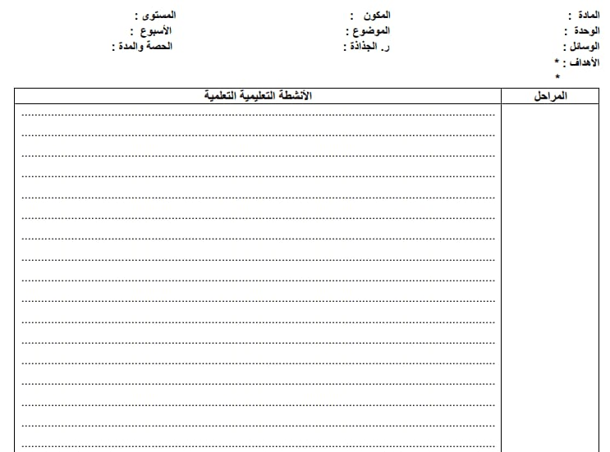
أنواع التخطيط
  مفهوم التخطيط
  1
أهيمة التخطيط
  2
التخطيط قصير المدى :
التخطيط متوسط المدى :
التخطيط بعيد المدى :
تنظيم سنوي .
وضع الخطوط الرئيسية لتنفيذ برنامج دراسي على مدى سنة دراسية.
يغطي فترة زمنية جد قصيرة.
عمل حصة أو مقطع تعلمي.
تخطيط مرحلي يغطي مرحلة متوسطة.
  أنواع التخطيط
  3
أدوات التخطيط
  4
شروط و مبادئ التخطيط
  5
11

Slide 12
أنواع التخطيط
التخطيط قصير المدى :
  مفهوم التخطيط
  1
أهيمة التخطيط
  2
  أنواع التخطيط
  3
أدوات التخطيط
  4
شروط و مبادئ التخطيط
  5
12

Slide 13
أدوات التخطيط
نتائج الاختبارات و الروائز التشخيصية.
  مفهوم التخطيط
  1
مختلف الدلائل الرسمية.
التخطيط قصير المدى :
أهيمة التخطيط
  2
المنهاج الدراسي.
المقرر الدراسي.
  أنواع التخطيط
  3
الاستشارات و التعاون بين الأطر التربوية و الإدارية
  4
الأهداف التعلمية.
أدوات التخطيط
الكفاية الخاصة بالمادة.
شروط و مبادئ التخطيط
  5
دليل الاحتفال بالأيام الوطنية
13

Slide 14
شروط و مبادئ التخطيط
من بين شروط التخطيط :
  مفهوم التخطيط
  1
نتائج الاختبارات و الروائز التشخيصية.
مختلف الدلائل الرسمية.
الواقعية
أهيمة التخطيط
  2
    أن يكون ما تم تخطيطه قابلا للتطبيق
المنهاج الدراسي.
المرونة
المقرر الدراسي.
  3
    أن تكون الخطة قابلة للتعديل و التغيير
  أنواع التخطيط
الاستشارات و التعاون بين الأطر التربوية و الإدارية
الشمولية
أدوات التخطيط
  4
    أن يشمل و يحيط جميع جوانب العملية التعليمية التعلمية
الأهداف التعلمية.
الكفاية الخاصة بالمادة.
الاستمرارية
  5
          ان تكون الخطة مرتبطة بسابقتها و مهيأة للاحقتها
شروط و مبادئ التخطيط
دليل الاحتفال بالأيام الوطنية
14

Slide 15
شروط و مبادئ التخطيط
من بين مبادئ التخطيط :
  مفهوم التخطيط
  1
    أن يتيح التخطيط إمكانية تقويم جميع الجوانب المرتبطة به
الواقعية
أهيمة التخطيط
  2
    أن يكون ما تم تخطيطه قابلا للتطبيق
    الإلمام بالمادة الدراسية
المرونة
  3
    أن تكون الخطة قابلة للتعديل و التغيير
  أنواع التخطيط
    معرفة أساليب القياس
الشمولية
أدوات التخطيط
  4
    أن يشمل و يحيط جميع جوانب العملية التعليمية التعلمية
    فهم الأهداف التربوية العامة
الاستمرارية
  5
          ان تكون الخطة مرتبطة بسابقتها و مهيأة للاحقتها
شروط و مبادئ التخطيط
15
شكرا على حسن المتابعة

Slide 16
شروط و مبادئ التخطيط
  مفهوم التخطيط
  1
أهيمة التخطيط
  2
شكرا على حسن المتابعة
  أنواع التخطيط
  3
أدوات التخطيط
  4
شروط و مبادئ التخطيط
  5
16

Slide 17
15
شروط و مبادئ التخطيط
  مفهوم التخطيط
  1
أهيمة التخطيط
  2
شكرا على حسن المتابعة
  أنواع التخطيط
  3
أدوات التخطيط
  4
شروط و مبادئ التخطيط
  5

